Slide 1
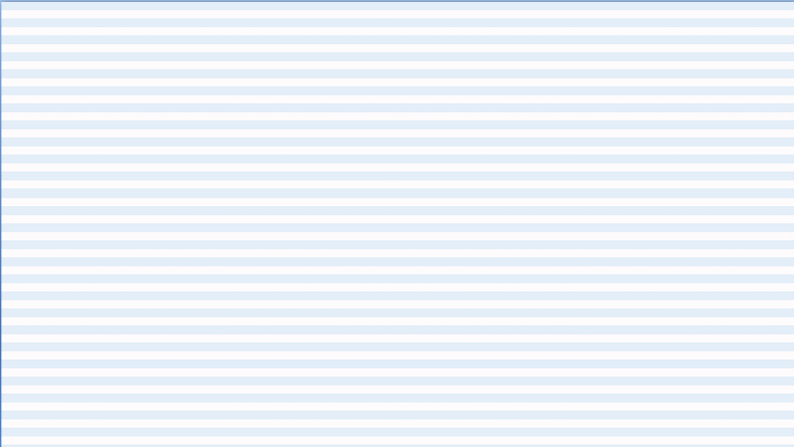


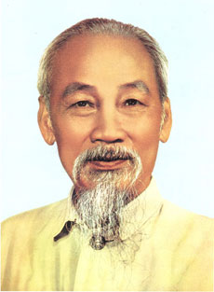
Tiết 82,83
Tinh thần yêu nước của nhân dân ta
- HỒ CHÍ MINH -

Slide 2

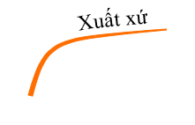
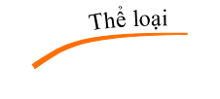
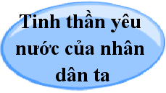









Slide 3

I. Tìm hiểu chung

Slide 4

1. Tác giả
Cuộc thi
Ai hiểu về Bác hơn học sinh lớp 7A2

Slide 5

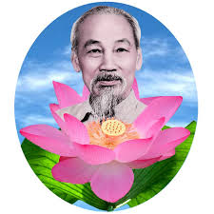

1. Tác giả
Hồ Chí Minh (1890 – 1969) quê ở Nghệ An
Là vị lãnh tụ thiên tài, một nhà văn, nhà thơ lớn của dân tộc, một chiến sĩ cộng sản quốc tế, một Danh nhân văn hóa thế giới

Slide 6
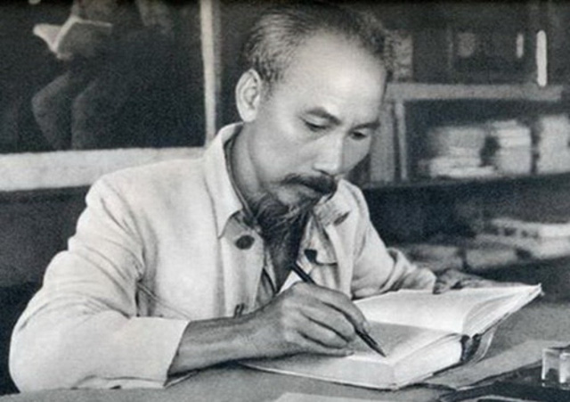
Bác làm việc tại chiến khu Việt Bắc

Slide 7
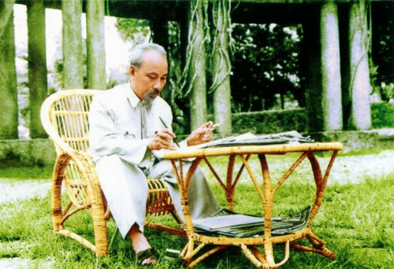
Bác làm việc tại phủ Chủ tịch

Slide 8
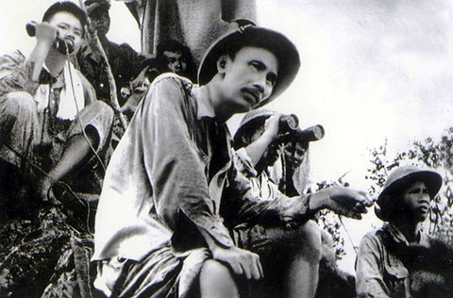
Bác trong cuộc chiến tranh biên giới 1950

Slide 9
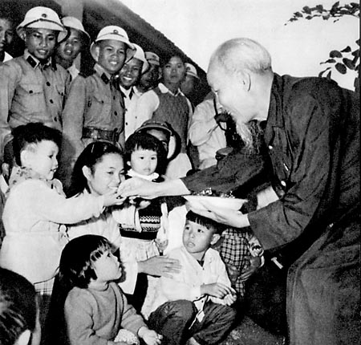
Bác chia kẹo cho thiếu nhi

Slide 10




Slide 11

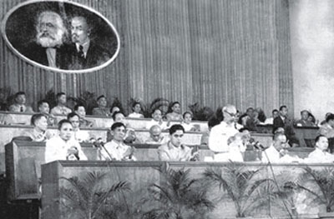
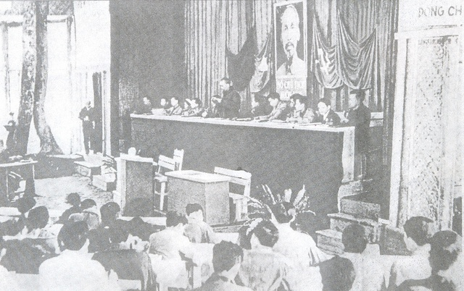
2. Tác phẩm
Trích trong Báo cáo chính trị của Bác Hồ tại Đại hội lần thứ II của Đảng Lao động Việt Nam, họp tại Việt Bắc vào tháng 2 năm 1951.
Xuất xứ:

Slide 12


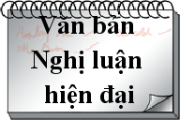


Thể loại:
Nghị luận xã hội
(Vấn đề nghị luận: Tinh thần yêu nước của nhân dân ta)

Slide 13
Bố cục
Đoạn 1:
Từ …. đến ….
Đoạn 2:
Từ …. đến ….
Đoạn 3:
Từ …. đến ….
……………….
……………….
……………….
Nội dung chính

Slide 14
Bố cục
Đoạn 1: Từ đầu … lũ cướp nước
Đoạn 2: Tiếp … nồng nàn yêu nước
Đoạn 3:
Còn lại
Nhận định về lòng yêu nước của nhân dân ta (Nêu vấn đề)
CM những biểu hiện của lòng yêu nước (Giải quyết vấn đề)
Nhiệm vụ của Đảng ta (Kết thúc vấn đề )
Nội dung chính

Slide 15

II. Tìm hiểu chi tiết

Slide 16
1. Nhận định về lòng yêu nước
01
Đọc thầm văn bản
02
Xác định luận điểm chính được tác giả bàn luận
Chọn một câu văn trong đoạn 1 để nêu bật được luận điểm chính
03
04
Trình bày trong 1 phút

Slide 17
1. Nhận định về lòng yêu nước
Dân ta có một lòng nồng nàn yêu nước.
Mãnh liệt, sôi nổi.
Đó là một truyền thống quý báu của ta.
Lòng yêu nước được xây dựng và vun đắp qua nhiều thế hệ

Slide 18
Từ xưa đến nay, mỗi khi Tổ quốc bị xâm lăng, thì tinh thần ấy lại sôi nổi, nó kết thành một làn sóng vô cùng mạnh mẽ, to lớn, nó lướt qua mọi sự nguy hiểm,
khó khăn, nó nhấn chìm tất cả lũ bán nước
và lũ cướp nước.
➔ Gợi tả sức mạnh và khí thế mạnh mẽ của lòng yêu nước .

Slide 19

Tiểu kết 1
Tinh thần yêu nước là 1 truyền thống quý báu của nhân dân ta, đã thành 1 sức mạnh to lớn trong các cuộc chiến đấu chống quân xâm lược.

Slide 20
2. Biểu hiện của lòng yêu nước
Đọc thầm + Tìm dẫn chứng về lòng yêu nước của nhân dân ta trong Đoạn 2 và Đoạn 3
Đại diện lên trình bày trong 2 phút
THỜI GIAN
3 : 00
2 : 59
2 : 58
2 : 57
2 : 56
2 : 55
2 : 54
2 : 53
2 : 52
2 : 51
2 : 50
2 : 49
2 : 48
2 : 47
2 : 46
2 : 45
2 : 44
2 : 43
2 : 42
2 : 41
2 : 40
2 : 39
2 : 38
2 : 37
2 : 36
2 : 35
2 : 34
2 : 43
2 : 32
2 : 31
2 : 30
2 : 29
2 : 28
2 : 27
2 : 26
2 : 25
2 : 24
2 : 23
2 : 22
2 : 21
2 : 20
2 : 19
2 : 18
2 : 17
2 : 16
2 : 15
2 : 14
2 : 13
2 : 12
2 : 11
2 : 10
2 : 09
2 : 08
2 : 07
2 : 06
2 : 05
2 : 04
2 : 03
2 : 02
2 : 01
2 : 00
1 : 59
1 : 58
1 : 57
1 : 56
1 : 55
1 : 54
1 : 53
1 : 52
1 : 51
1 : 50
1 : 49
1 : 48
1 : 47
1 : 46
1 : 45
1 : 44
1 : 43
1 : 42
1 : 41
1 : 40
1 : 39
1 : 38
1 : 37
1 : 36
1 : 35
1 : 34
1 : 33
1 : 32
1 : 31
1 : 30
1 : 29
1 : 28
1 : 27
1 : 26
1 : 25
1 : 24
1 : 23
1 : 22
1 : 21
1 : 20
1 : 19
1 : 18
1 : 17
1 : 16
1 : 15
1 : 14
1 : 13
1 : 12
1 : 11
1 : 10
1 : 09
1 : 08
1 : 07
1 : 06
1 : 05
1 : 04
1 : 03
1 : 02
1 : 01
1 : 00
0 : 59
0 : 58
0 : 57
0 : 56
0 : 55
0 : 54
0 : 53
0 : 52
0 : 51
0 : 50
0 : 49
0 : 48
0 : 47
0 : 46
0 : 45
0 : 44
0 : 43
0 : 42
0 : 41
0 : 40
0 : 39
0 : 38
0 : 37
0 : 36
0 : 35
0 : 34
0 : 43
0 : 32
0 : 31
0 : 30
0 : 29
0 : 28
0 : 27
0 : 26
0 : 25
0 : 24
0 : 23
0 : 22
0 : 21
0 : 20
0 : 19
0 : 18
0 : 17
0 : 16
0 : 15
0 : 14
0 : 13
0 : 12
0 : 11
0 : 10
0 : 09
0 : 08
0 : 07
0 : 06
0 : 05
0 : 04
0 : 03
0 : 02
0 : 01
0 : 00
HẾT GIỜ

Slide 21
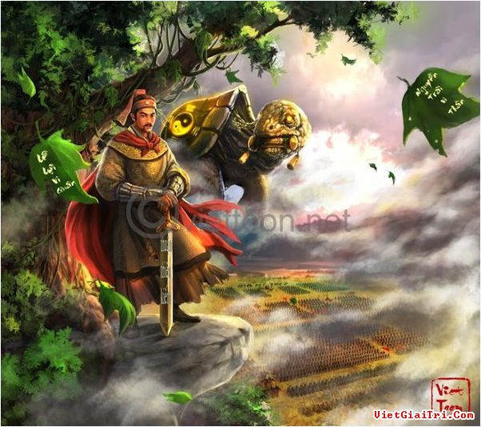
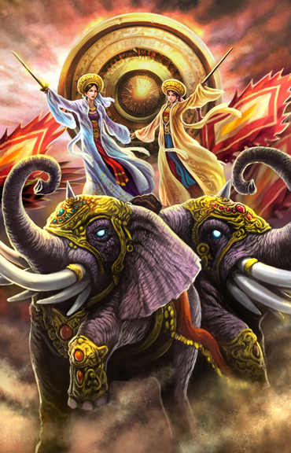
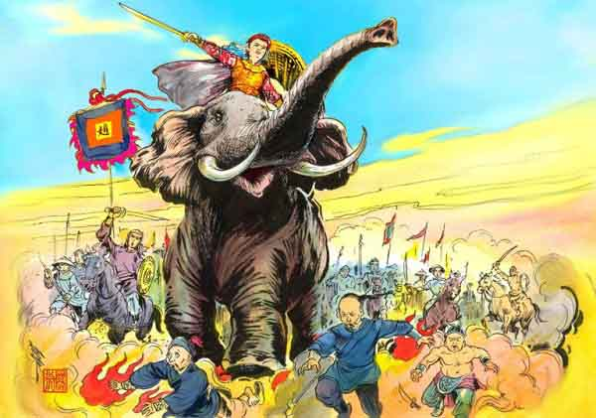
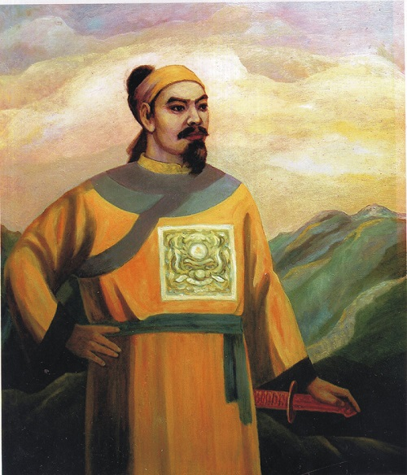
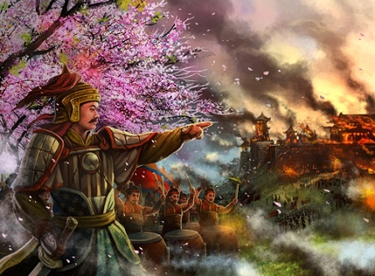
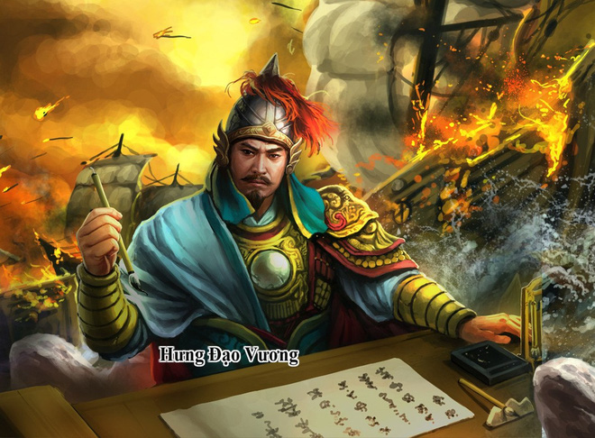
Biểu hiện của lòng yêu nước
Bà Trưng; Bà Triệu
Những cuộc kháng chiến vĩ đại của
Trần Hưng Đạo
Trong quá khứ
Lê Lợi
Quang Trung
…..

Slide 22
Biểu hiện của lòng yêu nước
Dân tộc ta có rất nhiều vị anh hùng dân tộc giàu lòng yêu nước
Những cuộc kháng chiến vĩ đại
Trong quá khứ
→ Chúng ta phải ghi nhớ công ơn
Nghệ thuật: Dẫn chứng tiêu biểu, chọn lọc, liệt kê theo trình tự thời gian

Slide 23
Biểu hiện của lòng yêu nước
Trong cuộc kháng chiến hiện tại (năm 1951)
Rất xứng đáng với tổ tiên ngày trước

Slide 24
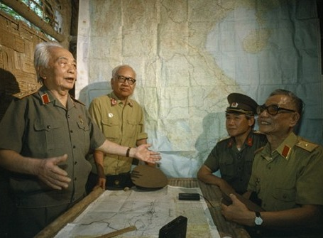
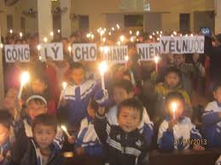
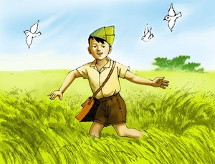
Từ cụ già tóc bạc đến các cháu nhi đồng

Slide 25
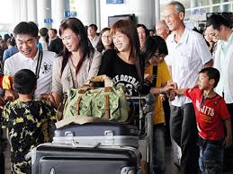
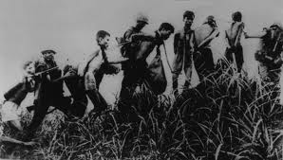
Từ kiều bào ở nước ngoài
đến đồng bào ở vùng bị tạm chiếm

Slide 26
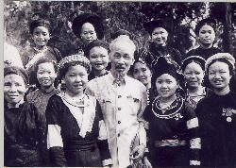
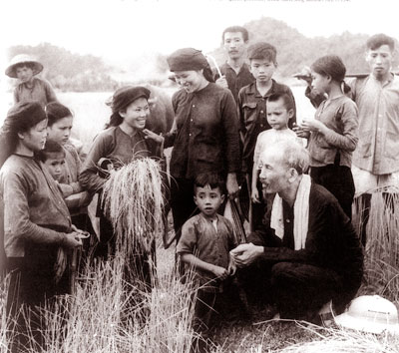
Từ nhân dân miền ngược đến nhân dân miền xuôi

Slide 27
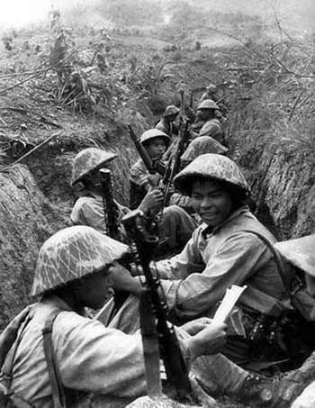
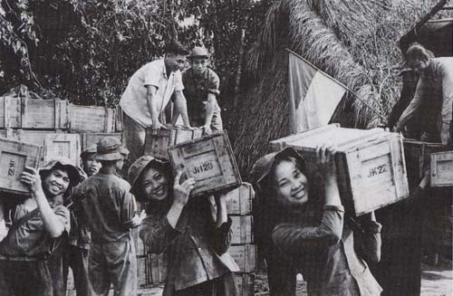
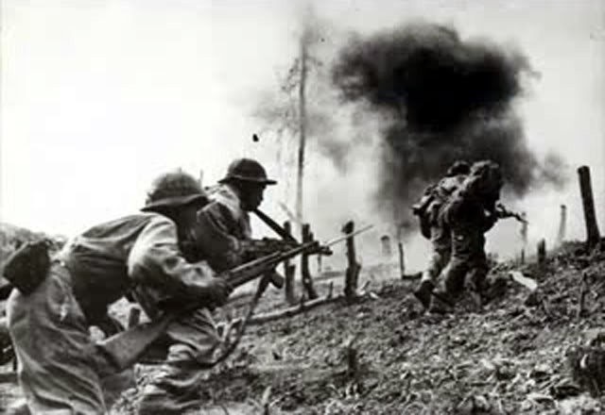
Từ chiến sĩ ngoài mặt trận ...
đến công chức ở hậu phương ...

Slide 28
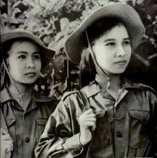
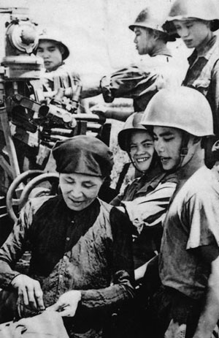
Từ những phụ nữ … đến bà mẹ ...

Slide 29
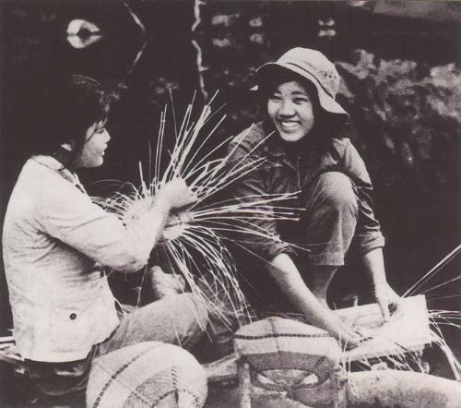
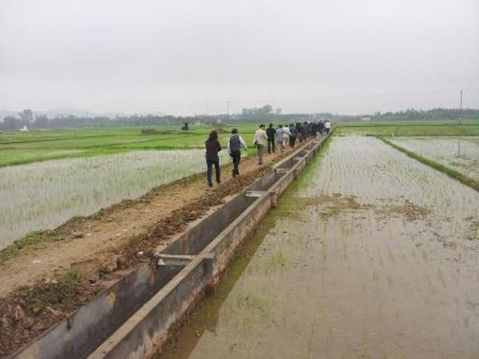
Từ nam nữ ... thi đua sản xuất
đến đồng bào điền chủ quyên đất …

Slide 30
Từ các cụ già đến các cháu nhi đồng…
Từ kiều bào đến đồng bào…
Từ nhân dân miền ngược đến miền xuôi …
… chiến sỹ … công chức …
… phụ nữ … các bà mẹ …
… nam nữ … đồng bào điền chủ
Lứa tuổi, địa bàn cư trú, tầng lớp, giai cấp, nghề nghiệp
→ Dẫn chứng toàn diện, bao quát

Slide 31
- Chịu đói, bám sát lấy giặc đặng tiêu diệt giặc
- Nhịn ăn để ủng hộ bộ đội.
Nhiều hành động yêu nước
- Khuyên chồng con tòng quân
- Xung phong giúp việc vận tải.
- Săn sóc yêu thương bộ đội.
- Thi đua tăng gia sản xuất.
- Quyên ruộng đất cho Chính phủ.
→ Cụ thể, thiết thực góp sức vào công cuộc kháng chiến chống Pháp

Slide 32
Đồng bào ta ngày nay cũng rất xứng đáng với tổ tiên ta ngày trước. Từ các cụ già tóc bạc đến các cháu trẻ thơ, từ những kiều bào ở nước ngoài đến vùng tạm bị chiếm, từ nhân dân miền ngược đến nhân dân miền xuôi, ai cũng một lòng nồng nàn yêu nước, ghét giặc. Từ những chiến sĩ ngoài mặt trận chịu đói mấy ngày để bám sát lấy giặc đặng tiêu diệt giặc, đến những công chức ở hậu phương nhịn ăn để ủng hộ bộ đội, từ những phụ nữ khuyên chồng con đi tòng quân mà mình thì xung phong giúp việc vận tải, cho đến các bà mẹ chiến sĩ săn sóc yêu thương chiến sĩ như con đẻ của mình. Từ những nam nữ công nhân và nông dân thi đua tăng gia sản xuất, không quản khó nhọc để giúp một phần vào kháng chiến, cho đến những đồng bào điền chủ quyên đất ruộng cho Chính phủ…

Slide 33
Biểu hiện của lòng yêu nước
Tất cả mọi người đều có lòng yêu nước và có những việc làm cụ thể phục vụ cho kháng chiến
Trong cuộc kháng chiến hiện tại (năm 1951)
Liệt kê (con người + hành động)
Con người và sự việc liên kết với nhau theo mô hình “Từ … đến”

Slide 34
Những biểu hiện của lòng yêu nước
Lòng yêu nước từ trong quá khứ của lịch sử dân tộc.
Trong cuộc kháng chiến hiện tại
( năm 1951)
…những trang lịch sử vẻ vang của thời đại Bà Trưng, Bà Triệu, Trần Hưng Đạo, Lê Lợi, Quang Trung…
Từ các cụ già tóc bạc đến các cháu nhi đồng…Từ những chiến sĩ đến công chức hậu phương…Từ những nam nữ công nhân đến đến những đồng bào điền chủ…
Chúng ta phải ghi nhớ công lao của các anh hùng dân tộc.
Những cử chỉ đó, tuy khác nhau nơi việc làm, nhưng đều giống nhau nơi lòng nồng nàn yêu nước.
→ Lập luận chặt chẽ, dẫn chứng tiêu biểu, toàn diện được liệt kê theo trình tự thời gian lịch sử, giàu sức thuyết phục

Slide 35
3. Nhiệm vụ của Đảng ta
Tinh thần yêu nước cũng như các thứ của quý. Có khi được trưng bày trong tủ kính, trong bình pha lê, rõ ràng dễ thấy. Nhưng cũng có khi cất giấu kín đáo trong rương, trong hòm. Bổn phận của chúng ta là làm cho những của quý kín đáo ấy đều được đưa ra trưng bày. Nghĩa là phải ra sức giải thích, tuyên truyền, tổ chức, lãnh đạo, làm cho tinh thần yêu nước của tất cả mọi người đều được thực hành vào công việc yêu nước, công việc kháng chiến.

Slide 36
3. Nhiệm vụ của Đảng ta
Bộc lộ rõ ràng
Động viên, khích lệ khơi dậy tiềm năng yêu nước của mọi người vào công việc kháng chiến.
Tinh thần yêu nước tồn tại ở 2 trạng thái
Tiềm ẩn kín đáo

Slide 37
Tinh thần yêu nước của nhân dân ta
Những biểu hiện của lòng yêu nước
Trong quá khứ
Trong cuộc k/chiến hiện tại
Nhiệm vụ của Đảng
Động viên, khích lệ khơi dậy tiềm năng yêu nước của mọi người vào công việc kháng chiến.

Slide 38
III. Tổng kết

Slide 39

Nghệ thuật đặc sắc của câu chuyện là:
Dẫn chứng tiêu biểu, chọn lọc
Sử dụng từ ngữ, hình ảnh so sánh hiệu quả
B
C
Lập luận chặt chẽ
Tất cả các đáp án trên
A
D

Slide 40
Nghệ thuật nghị luận đặc sắc
Lập luận chặt chẽ
Dẫn chứng tiêu biểu, chọn lọc
Sử dụng từ ngữ, hình ảnh so sánh hiệu quả
Giá trị nội dung
Ca ngợi và tự hào về tinh thần yêu nước
Kêu gọi mọi người phát huy truyền thống yêu nước

Slide 41

Thảo luận nhóm
1. Vì sao nói văn bản “ Tinh thần yêu nước của nhân dân ta” là một văn bản nghị luận chứng minh mẫu mực?
2. Em cần làm gì để phát huy truyền thống yêu nước của dân tộc?

Slide 42
Văn bản nghị luận mẫu mực
Bố cục mạch lạc, sáng sủa
Lí lẽ thống nhất với dẫn chứng, dẫn chứng phong phú, lí lẽ diễn đạt dưới dạng hình ảnh so sánh nên sinh động và dễ hiểu.
Giọng văn tha thiết, giàu cảm xúc

Slide 43
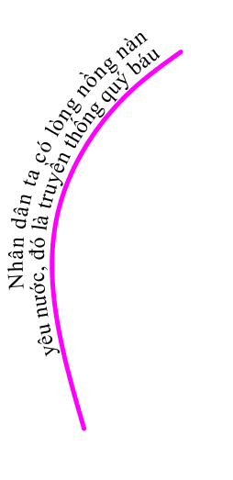

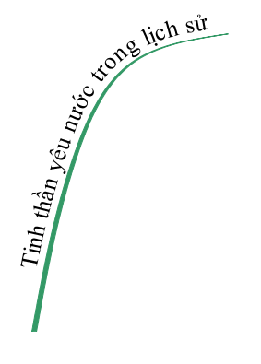
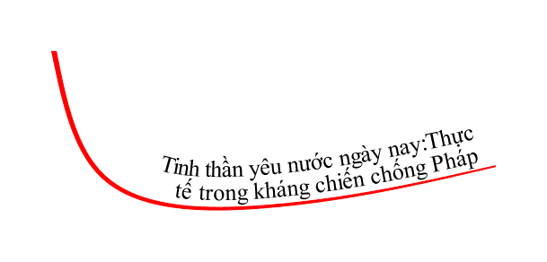



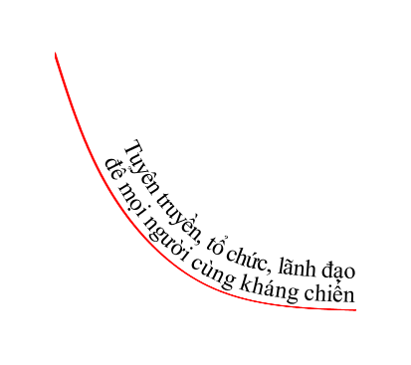
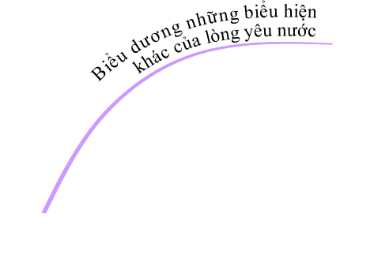

Slide 44
Mở bài
Lòng yêu nước là truyền thống quý báu của nhân dân ta
Thân bài
Trong quá khứ
Trong cuộc k/chiến hiện tại
Từ
cụ
già
đến các
cháu
Từ
kiều
bào
đến đồng bào
Từ
miền
ngược
đến miền
xuôi
Từ
chiến sỹ
đến công
chức
Từ
phụ nữ
đến các
bà
mẹ
Từ
công
nhân
nông dân đến điền chủ…
Bà
Trưng
Bà
Triệu
Trần
Hưng
Đạo
Lê Lợi
Quang Trung
……
- Khẳng định giá trị của lòng yêu nước
- Kêu gọi mọi người phát huy truyền thống yêu nước.
Kết bài

Slide 45
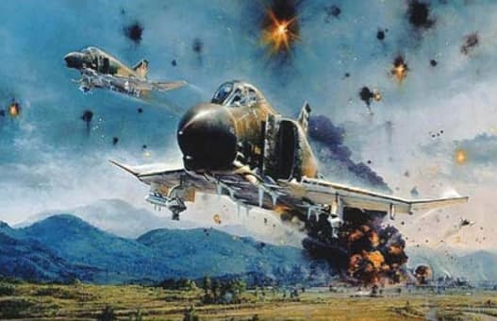
HÀ NỘI
ĐIỆN BIÊN PHỦ TRÊN KHÔNG

Slide 46

Chiến dịch Linebacker II là chiến dịch quân sự cuối cùng của Hoa Kỳ chống lại Việt Nam Dân chủ Cộng hoà trong Chiến tranh Việt Nam, từ 18 tháng 12 đến 30 tháng 12 năm 1972 sau khi Hội nghị Paris bế tắc và đổ vỡ do hai phía Việt Nam Dân chủ Cộng hòa và Mỹ bất đồng về các điều khoản trong
hiệp định.

Slide 47
Ở Việt Nam sự kiện này thường được gọi là "12 ngày đêm" và báo chí, truyền thông hay dùng hình tượng "Điện Biên Phủ trên không" để nhấn mạnh ý nghĩa thắng lợi cuối cùng và to lớn của sự kiện. Với chiến thắng vang dội bắn rơi 81 máy bay các loại trong đó có 34 máy bay B52, đập tan âm mưu của đế quốc Mỹ đưa Hà Nội về thời kỳ “đồ đá” đã viết nên bản tráng ca bất tử gây chấn động thế giới.

Slide 48

Chiến thắng Hà Nội-Điện Biên Phủ trên không đã buộc Mỹ phải xuống thang, ngồi vào bàn đàm phán để ký Hiệp định chấm dứt chiến tranh, lập lại hòa bình ở Việt Nam, đồng thời cũng tạo tiền đề cho cuộc tổng tiến công giải phóng hoàn toàn miền Nam năm 1975.

Slide 49

LUẬT CHƠI
Hãy chọn các quả tên lửa (đã được đánh số) và trả lời đúng các câu hỏi tương ứng để tiêu diệt các máy bay của địch.
-

Slide 50




THE END

Slide 51
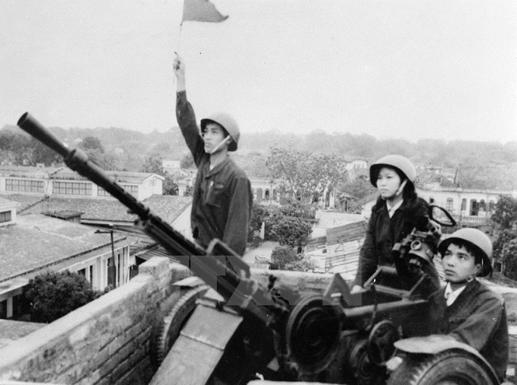


HÀ NỘI
ĐIỆN BIÊN PHỦ TRÊN KHÔNG

Slide 52


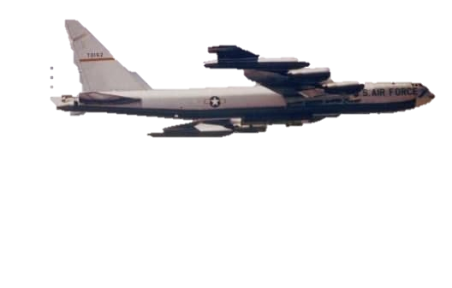
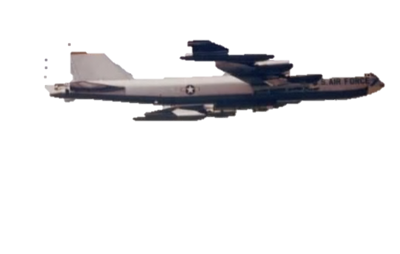

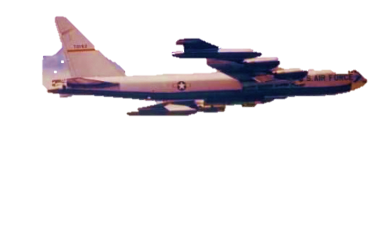
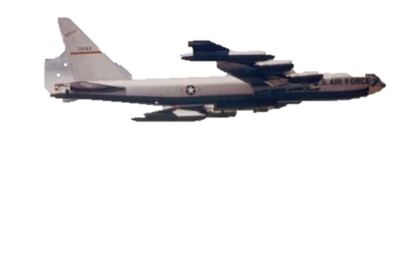






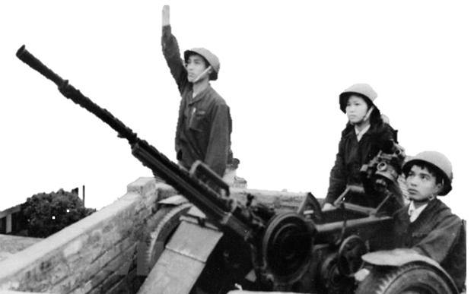

Slide 53
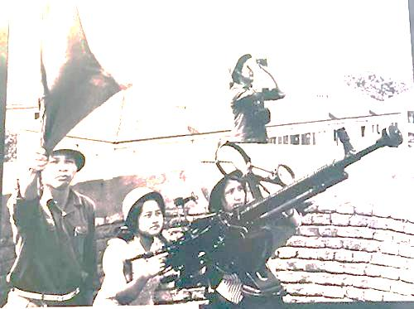

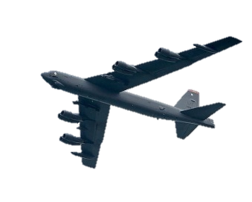
30
Bài văn tinh thần yêu nước của nhân dân ta được viết trong thời kỳ nào ?
A. Thời kỳ kháng chiến chống Mỹ
B. Thời kỳ kháng chiến chống Pháp
C. Thời kỳ đất nước ta xây dựng CNXH ở miền Bắc
D. Những năm đầu thế kỷ XX
29
28
27
26
25
24
23
22
21
20
19
18
17
16
15
14
13
12
11
10
09
08
07
06
05
04
03
02
01
00
B

Slide 54
30
Cuộc kháng chiến chống Pháp của nhân dân ta diễn ra vào thời gian nào?
1930 – 1945
1946 – 1954
1954 – 1975
29
28
27
26
25
24
23
22
21
20
19
18
17
16
15
14
13
12
11
10
09
08
07
06
05
04
03
02
01
00
B

Slide 55
30
29
28
27
26
25
24
23
22
21
20
19
18
17
16
15
14
13
12
11
10
09
08
07
06
05
04
03
02
01
00
Tính "truyền thống" của lòng yêu nước được làm rõ trong văn bản bởi yếu tố nào ?
A - Chứng minh theo thời gian xưa - nay
B - Chứng minh bằng những biểu hiện cụ thể của lòng yêu nước C - Giải thích bằng lí lẽ
B

Slide 56
30
29
28
27
26
25
24
23
22
21
20
19
18
17
16
15
14
13
12
11
10
09
08
07
06
05
04
03
02
01
00
Đoạn văn từ Đồng bào ta ngày nay đến lòng nồng nàn yêu nước đã trình bày dẫn chứng bằng biện pháp nghệ thuật nào là chính ?
A - Liệt kê B - Nhân hoá
C - Điệp ngữ D - Hoán dụ
A

Slide 57
30
Dòng nào phản ánh đúng nhất về văn bản Tinh thần yêu nước của nhân dân ta ?
A - Bố cục chặt chẽ, lập luận rành mạch B - Dẫn chứng tiêu biểu, cụ thể, toàn diện, c - Giọng văn giàu xức cảm
D - Văn bản nghị luận mẫu mực
29
28
27
26
25
24
23
22
21
20
19
18
17
16
15
14
13
12
11
10
09
08
07
06
05
04
03
02
01
00
D

Slide 58
30
Văn bản Tinh thần yêu nước của hhân dân ta có sức thuyết phục, làm người đọc xúc động bởi vì sao ?
A - Thực tế lòng yêu nước nồng nàn của người Việt Nam được nói đến trong văn bản
B - Do cách trình bày của tác giả
C - Bản thân Bác đã là tấm gương sáng của lòng yêu nước
D - cả ba ý trên
29
28
27
26
25
24
23
22
21
20
19
18
17
16
15
14
13
12
11
10
09
08
07
06
05
04
03
02
01
00
D

Slide 59
THE END

Slide 60
Hướng dẫn tự học
Học thuộc 1 đoạn văn em thích
Viết đoạn văn ngắn về tinh thần học tập của lớp em, có cấu trúc “từ . . . đến. . .”
1
Tìm đọc một số văn bản nghị luận của HCM + Sưu tầm 1 số văn bản nói về lòng yêu nước và nêu vắn tắt biểu hiện của lòng yêu nước trong văn bản đó.
3
2
4
Chuẩn bị bài: Sự giàu đẹp của Tiếng Việt

Slide 61


THANKS
GV: Nguyễn Thị Hạnh

